Slide 1
Caractérisation par spectroscopie en synthèse organique

Slide 3
Intérêts et objectifs
Interpréter l’interaction lumière-matière
Attribuer les signaux d’un spectre RMN aux protons d’une molécule identifiée
Identifier ou confirmer des structures à partir de spectres UV-visible, IR et RMN à partir de banques de données

Slide 5
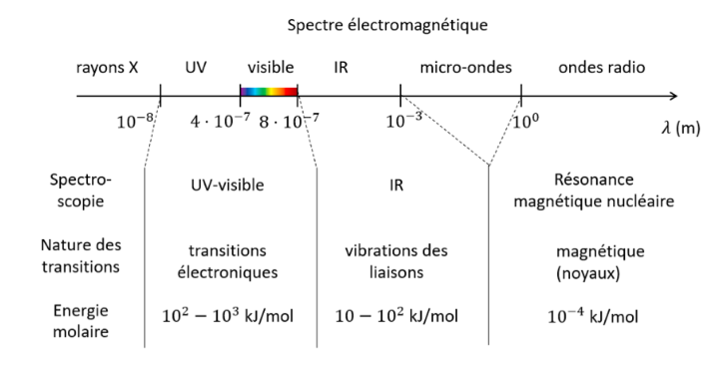
Introduction

Slide 7
Spectrophotomètre

Slide 9
Cercle des couleurs

Slide 11
Indigo

Slide 13
Tableau récapitulatif
Type de spectroscopie | UV - Visible | IR | RMN
Longueurs d’onde associées | $λ∈$ [200, 800 nm]
Informations déduites | Couleur de l’espèce
Avantages | Facile, rapide, peu cher
Inconvénients | Méthode seulement comparative, peu d’informations

Slide 15
Table de données IR

Slide 17
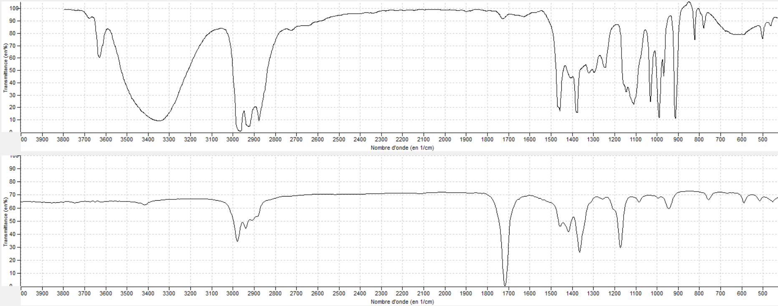
Butane-2-ol
Butane-2-one
O-H
C=O

Slide 19
Tableau récapitulatif
Type de spectroscopie | UV - Visible | IR | RMN
Longueurs d’onde associées | $λ∈$ [200, 800 nm] | $λ∈$ [2.5, 25 $μ$m]
Informations déduites | Couleur de l’espèce | Groupes caractéristiques
Avantages | Facile, rapide, peu cher | Plus d’informations, sensible à la pureté
Inconvénients | Méthode seulement comparative, peu d’informations | Ne permet pas d’accéder à la structure, plus cher

Slide 21
Exemple de table RMN

Slide 23
Tableau récapitulatif
Type de spectroscopie | UV - Visible | IR | RMN
Longueurs d’onde associées | $λ∈$ [200, 800 nm] | $λ∈$ [2.5, 25 $μ$m] | $$λ>30 cm$$
Informations déduites | Couleur de l’espèce | Groupes caractéristiques | Structure de la molécule
Avantages | Facile, rapide, peu cher | Plus d’informations, sensible à la pureté | Complet, peu de bruit
Inconvénients | Méthode seulement comparative, peu d’informations | Ne permet pas d’accéder à la structure, plus cher | Très cher et fort champ magnétique

Slide 25
Programme Première STL SPCL

Slide 26
Programme Terminale STL SPCL

